Slide 1

(넷스트림) eDM B안 SB
번역 : 영문/일문
Copyright © 2018 by mayday partners
No part of this publication may be reproduced, stored in a retrieval system, or transmitted in any form or by any means
electronic, mechanical, photocopying, recording, or otherwise — without the permission of mayday partners
COMPANY CONFIDENTIAL
RD

Slide 2


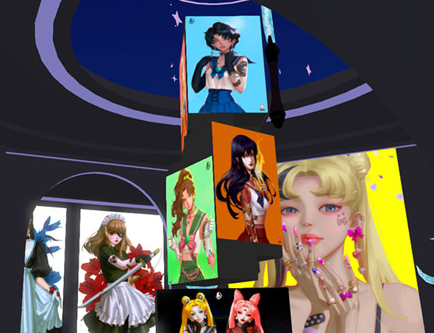





시간과 장소로부터 자유로운
메타버스 공간 ‘넷스타리움’
넷스타리움 >
㈜넷스트림은 Tech와 예술을 접목하여 창작자와 관객들을 위한 유니버스를 제공하는데 기술 개발을 집중하고 있으며,
이러한 개발 노력을 바탕으로 23년 5월 SaaS형 온라인 갤러리 솔루션 넷스타리움을 정식 론칭하여 운영중에 있습니다.
‘넷스타리움’은 별도의 설치 없이 인터넷으로 접속해서 언제 어디서나 나만의 전시 공간을 만들어 작품을 등록하고
배치할 수 있도록 강력한 운영환경을 제공하는 메타버스 갤러리 솔루션입니다.
언제 사용하면 좋은가요?
기관/기업 행사
학교/단체 행사
개인 행사

Slide 3



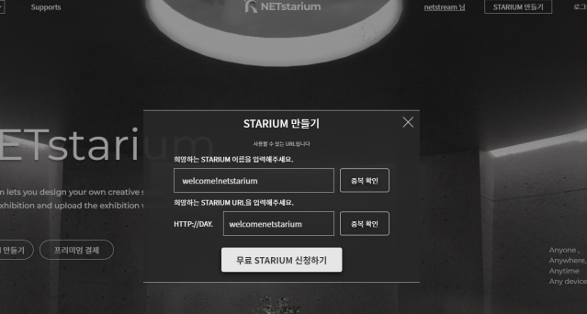
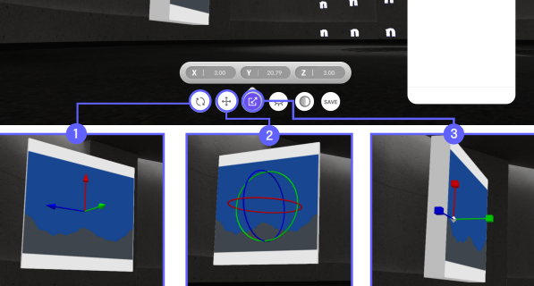
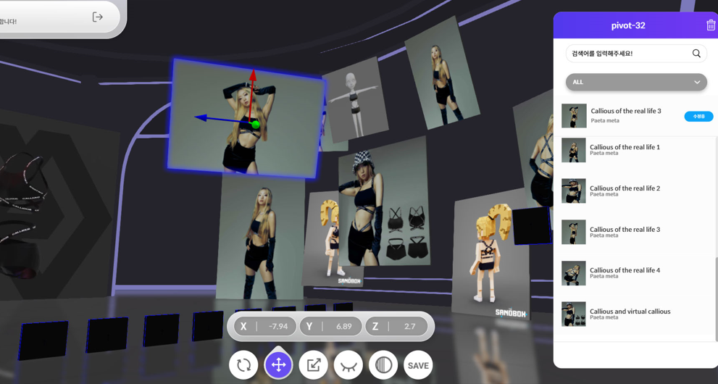
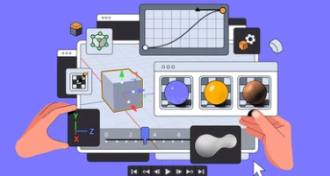
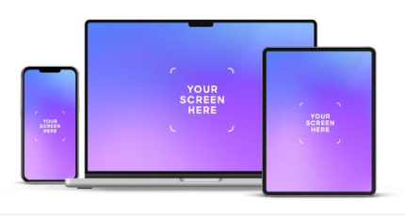
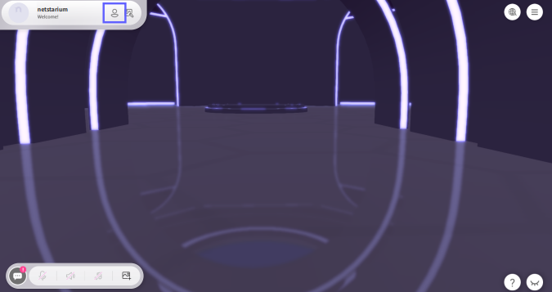
‘넷스타리움’의 장점
24시간, 연중무휴
관리자가 자는 시간에도
계속해서 행사를 진행 가능
전 세계 대상
일부 지역에 국한되지 않고
다양한 방문객 / 사용자 모객 가능
무설치
사용자, 방문자 모두
번거로운 설치 없이 사용 가능
‘넷스타리움’의 주요 기능
웹 접속
자체 웹 렌더링 기술 보유
공간 편집 툴
공간 관리, 공간 타입 선택 등
작품 편집 툴
이동, 회전 사이즈 조절 등
다양한 파일 포맷 지원
2D, 3D 영상 업로드 가능
다양한 기기로의 접속
PC, Mobile 호환성 보장
강력한 관리자 페이지
공간, 데이터, 회원 관리 기능

Slide 4

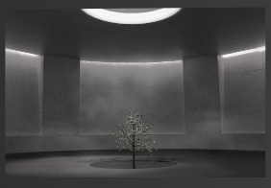
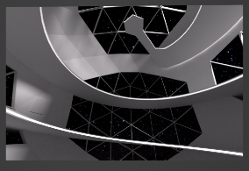
STARIUM TYPES
Classic
클래식 갤러리 컨셉
다양한 활용 가능
Sunset
층에 따라 컨셉을
다르게 구성 가능
Black
벽면을 최대한
이용가능한 전시관
Pacilion
압도적인 스케일의 공간감
초대형 작품 전시 추천
Planetarium
행성 컨셉의
압도적인 크기의 전시관

Slide 5
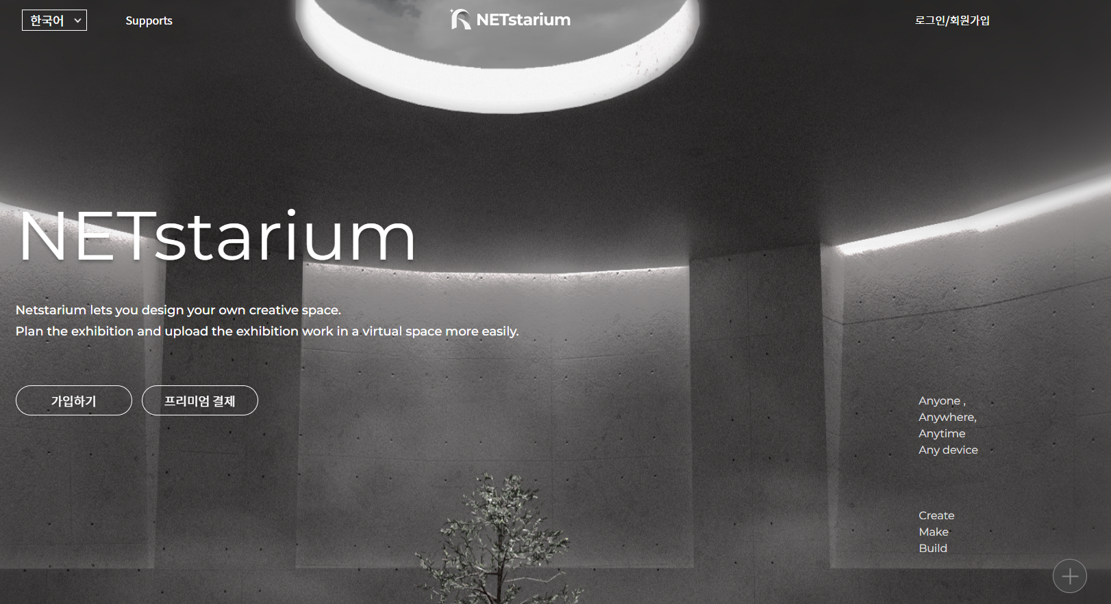
넷스타리움(NETstaarium)
현실을 초월해 우리로 연결되는 공간!
나만의 메타버스로 사회, 추모공간, 쇼핑몰, 메타 소모임,
커뮤니티, SNS 등 희망하는 모든 메타버스 서비스를
구현할 수 있으며 모바일, 태블릿, 데스크탑 등 다양한
기기에서 서비스 이용이 가능합니다.
넷스타리움 >

Slide 6



넷스트림
info@netstream.co.kr
02-6013-0603
서울시 종로구 율곡로 6, 트윈트리타워 A동 17층 아트코리아랩 117-B호
넷스트림 솔루션 보러가기

